Slide 1
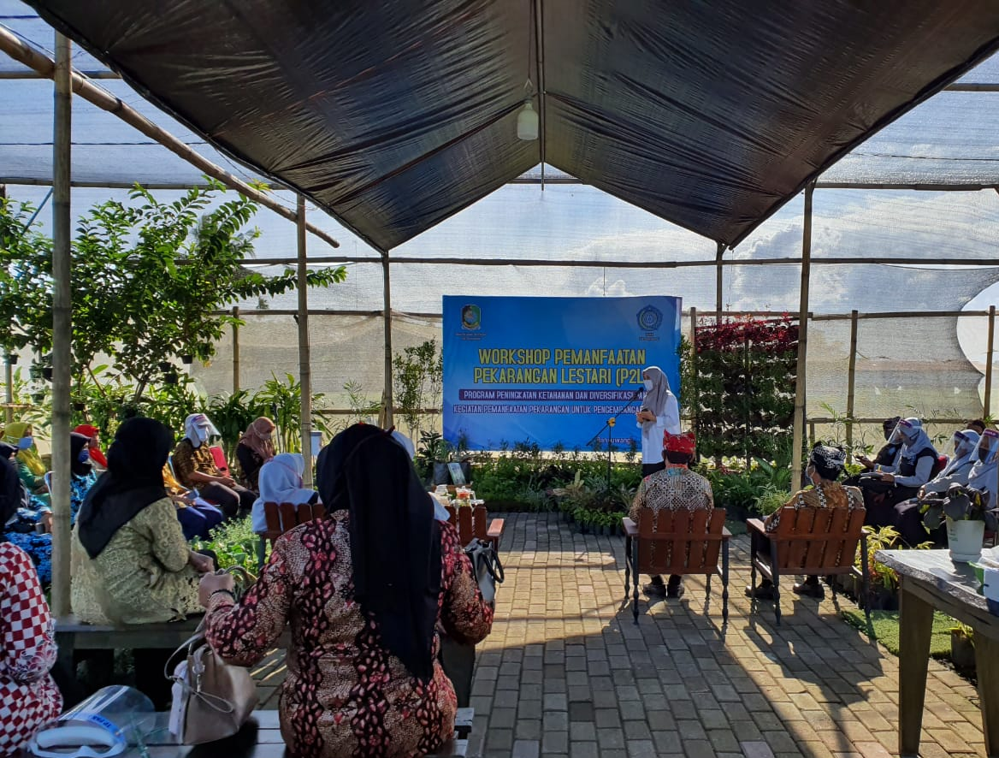

Sistem TERINTEGRASI
TERNAK, IKAN DAN SAYUR kabupaten banyUWangI
SISTER SAY
DINAS PERTANIAN DAN PANGAN
KABUPATEN BANYUWANGI

Slide 2
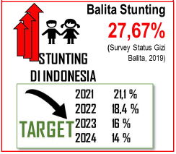
LATAR BELAKANG INOVASI
UU NOMOR 18 TAHUN 2012
INOVASI
PEMERINTAH DAN PEMERINTAH DAERAH BERKEWAJIBAN MEWUJUDKAN PENGANEKARAGAMAN KONSUMSI PANGAN UNTUK MEMENUHI KEBUTUHAN GIZI MASYARAKAT SESUAI DENGAN POTENSI DAN KEARIFAN LOKAL GUNA MEWUJUDKAN HIDUP SEHAT, AKTIF, DAN PRODUKTIF
SISTER SAY
SISTEM TERINTEGRASI
TERNAK, IKAN DAN SAYUR
PP NOMOR 17 TAHUN 2015, PASAL 26
UPAYA PENGANEKARAGAMAN PANGAN MELALUI OPTIMALISASI PEMANFAATAN PEKARANGAN
PENANGGULANGAN STUNTING
MENDUKUNG UPAYA PENURUNAN BALITA STUNTING

Slide 3
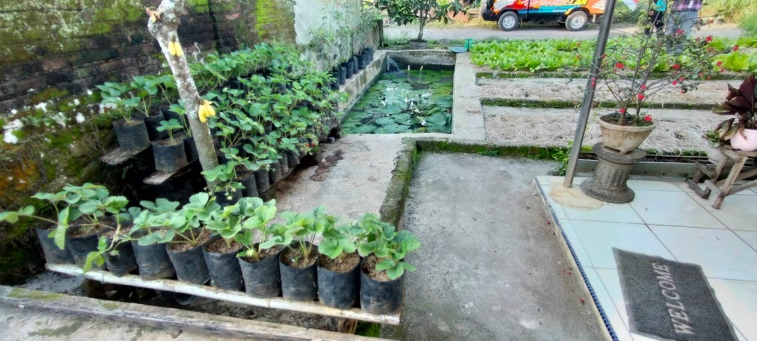
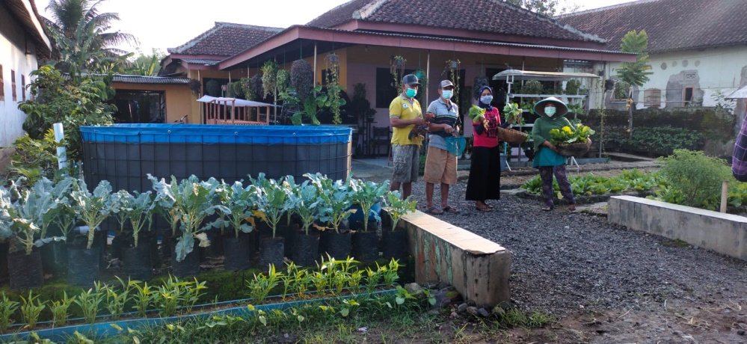
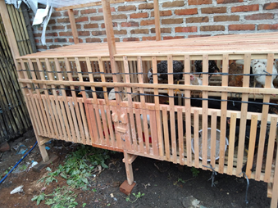
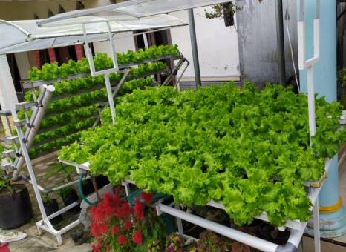
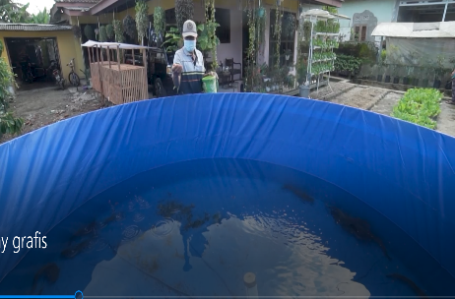
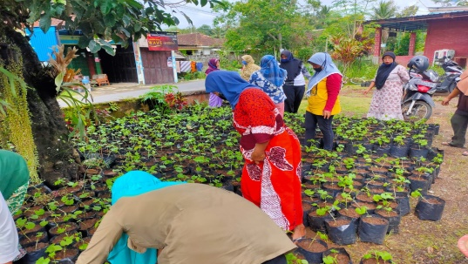
RANCANG BANGUN INOVASI
SISTER SAY merupakan penyempurnaan dari Kawasan Rumah Pangan Lestari (KRPL) atau Pekarangan Pangan Lestari (P2L) yang bertransformasi menjadi bentuk yang integrated
Sayur
Ternak
Ikan
SISTER SAY
SISTERSAY secara bersamaan dan konsisten memuat 3 komponen TERNAK IKAN dan SAYUR yang TERINTEGRASI dalam 1 kawasan

Slide 4



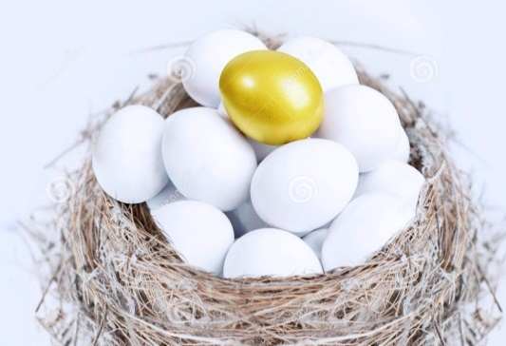
ORIGINALITAS / KEUNGGULAN INOVASI
SISTER SAY
INTEGRASI ternak ayam (protein), budidaya ikan (protein) dan tanaman sayuran (vitamin, protein) ntuk optimalisasi kecukupan gizi
SINERGI elemen masyarakat :
KWT, Dasa Wisma, TP-PKK Desa dan Kecamatan
Pemberdayaan perempuan,
Mendukung PUG (PENGARUS UTAMAAN GENDER)
Upaya konvergensi penanggulangan STUNTING
SK Bupati No. 57/kep/2021 ttg Ds Prioritas Pencegahan Stunting
Peningkatan pendapatan rumah tangga, mnunjang penguatan EKONOMI masyarakat

Slide 5
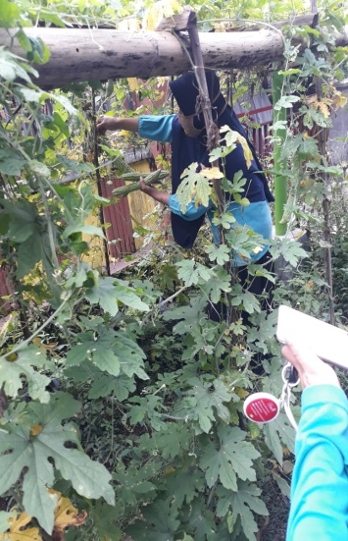
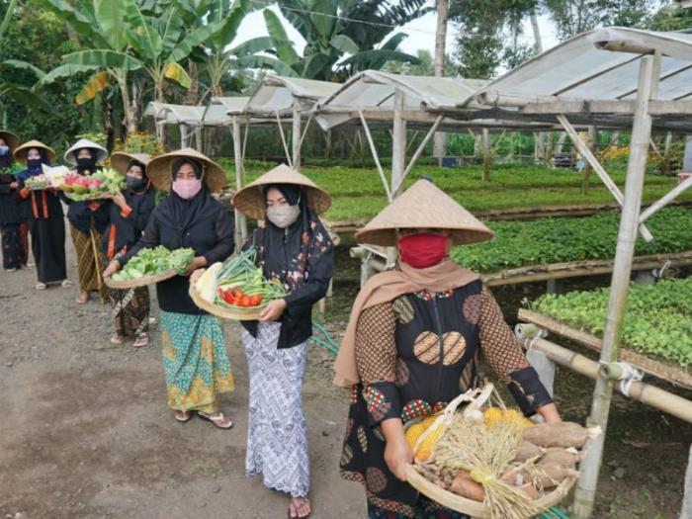
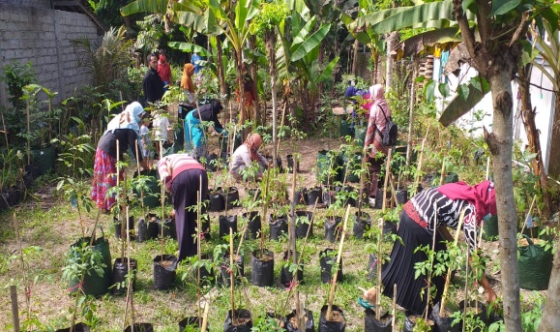
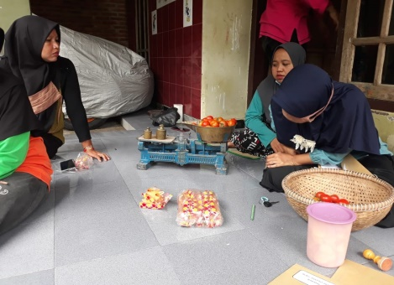
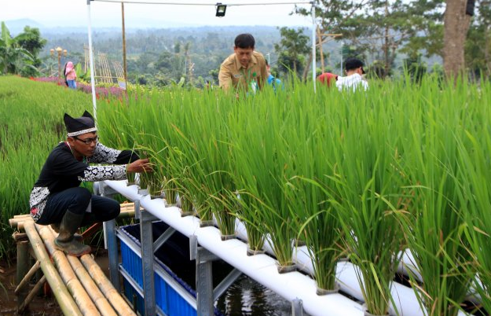
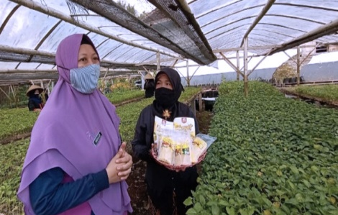
TUJUAN DAN MANFAAT INOVASI
Meningkatkan ketersediaan, aksesibilitas dan pemanfaatan pangan rumah tangga
Meningkatkan pendapatan rumah tangga melalui penyediaan pangan yang berorientasi pasar
Mendukung konvergensi pencegahan stunting
TUJUAN
MANFAAT
Meningkatkan ketahanan keluarga sebagai modal terbentuknya ketahanan nasional

Slide 6
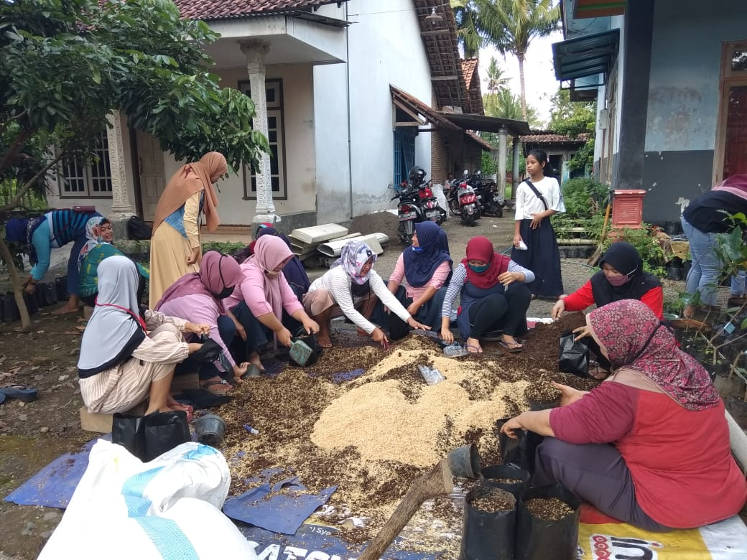
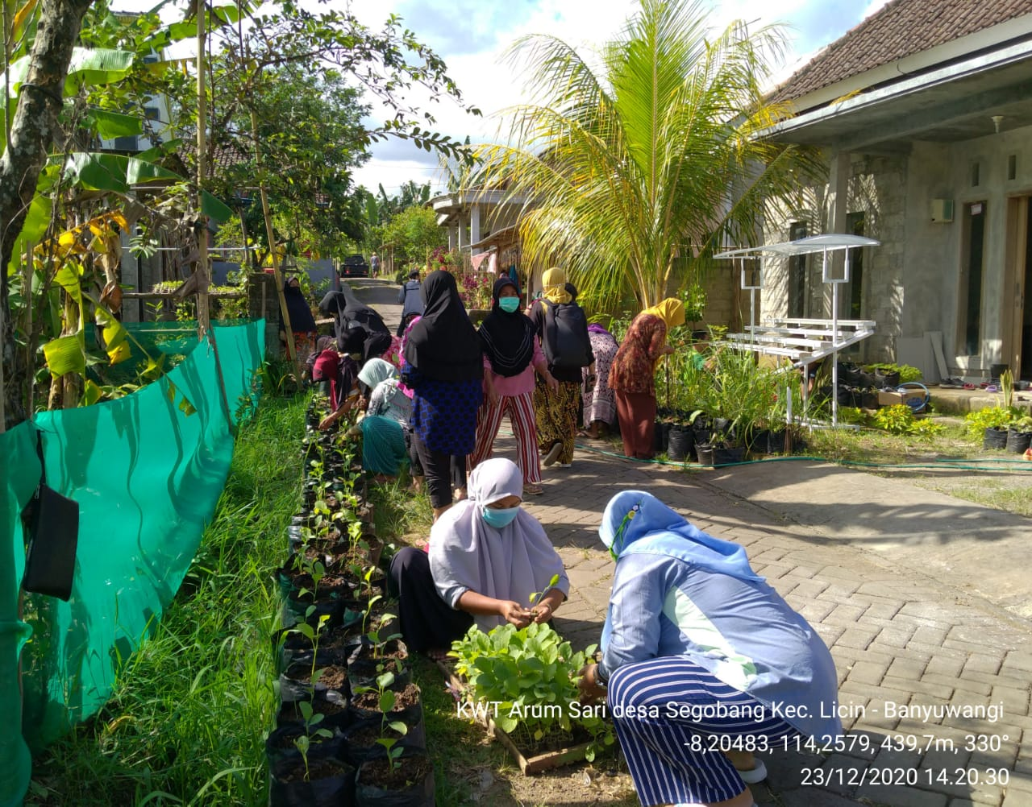
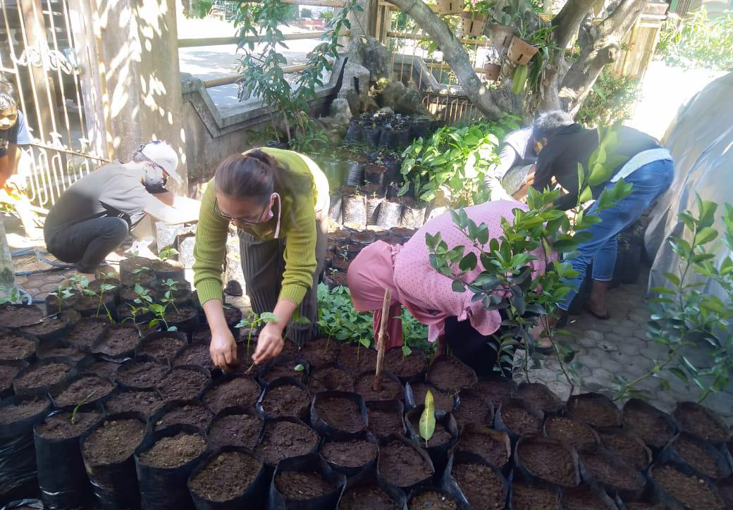
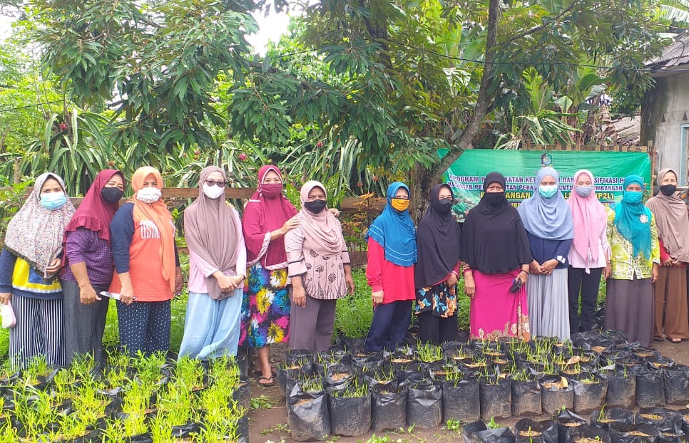
IMPLEMENTASI INOVASI

Slide 7

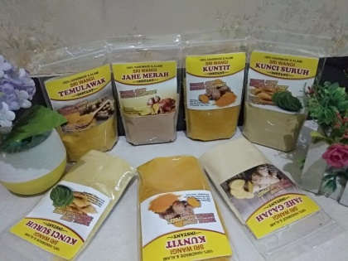
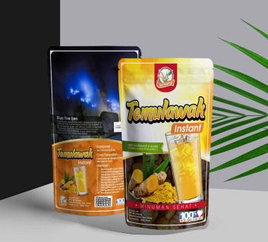
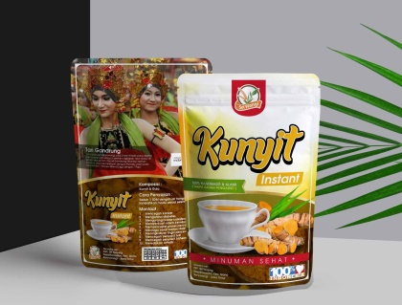
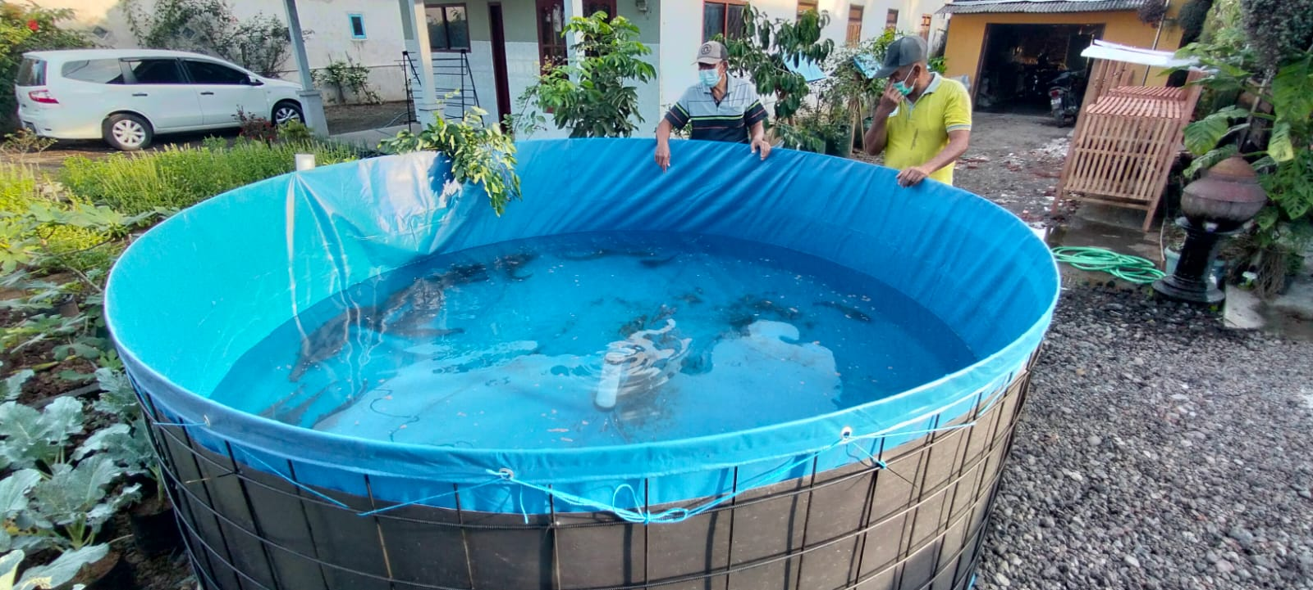
HASIL INOVASI
DIVERSIFIKASI PANGAN
BERBASIS POTENSI LOKAL
ANGKA STUNTING 2020
DI BAWAH NASIONAL DAN PROVINSI
NASIONAL
27,7 %
PROVINSI JAWA TIMUR
26,9 %
KAB. BANYUWANGI
8,2 %
Jumlah Kelompok pelaksana kegiatan sistersay sd. 2021
Tahun 2020 : 10 Klpk (Poktan/KWT)
Tahun 20221 : 6 Klpk (Poktan/KWT)

Slide 8

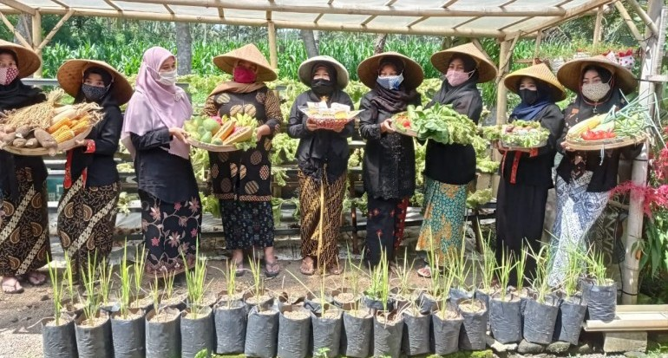
TERIMA KASIH

